Slide 1


Реализация принципов объектно-ориентированного программирования в Java. Часть 2. Сборка приложений с Maven. Тестирование с JUnit
Введение в язык Java и платформу разработки
Хлыбов Владислав
Руководитель группы, ресурс-менеджер
Краснодар, 2023

Slide 2

План на сегодня
Сборка приложений с помощью Maven
ООП:
Что мы помним об инкапсуляции?
Наследование
Полиморфизм
Абстрактные классы
Интерфейсы
Тесты. Написание модульных тестов с помощью JUnit

Slide 3
Maven
Apache Maven — фреймворк для автоматизации сборки проектов
https://maven.apache.org
Локальный репозиторий
Центральный репозиторий
Локальный репозиторий
Локальный репозиторий

Slide 4
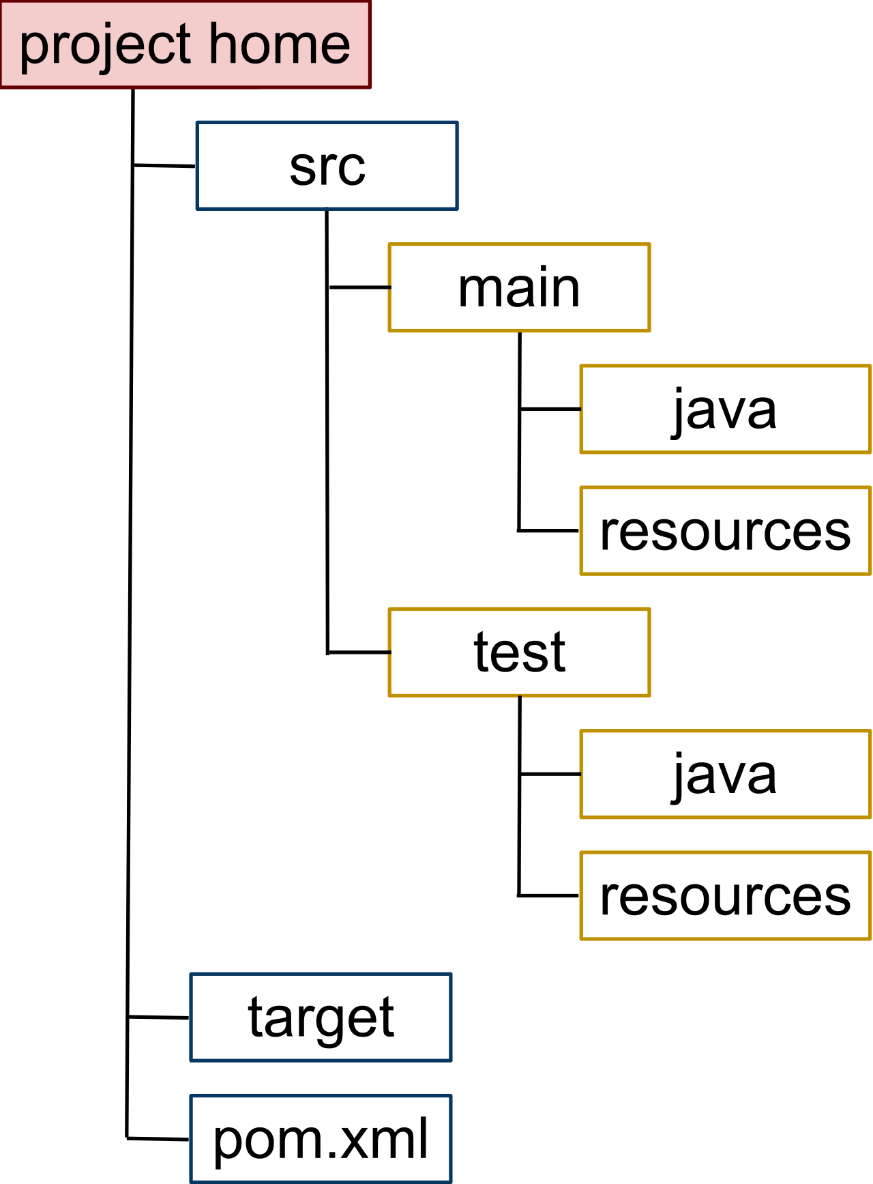
Maven: Структура проекта

Slide 5
Maven: pom.xml
<?xml version="1.0" encoding="UTF-8"?>
<project …>
<modelVersion>4.0.0</modelVersion>
<groupId>ru.croc.javaschool</groupId>
<artifactId>lesson3</artifactId>
<version>1.0.0</version>
…
</project>

Slide 6
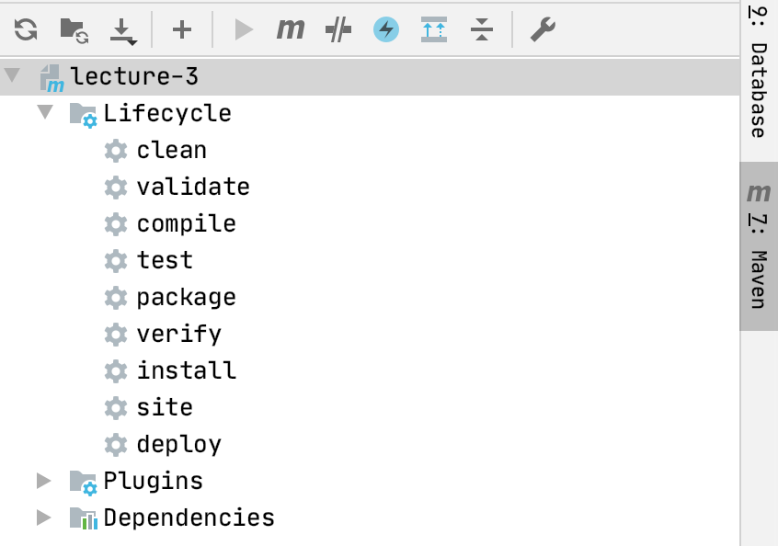
Maven: Сборка проекта
> mvn clean package

Slide 7
Maven: Жизненный цикл
clean — очистка проекта
validate — проверка ли структуры проекта
compile — компиляция исходного кода
test — выполнение тестов
package — упаковка (например, в JAR-файл)
verify — интеграционное тестирование
install — установка в локальный Maven-репозиторий
site — генерация документации
deploy — загрузка на удаленный Maven-репозиторий

Slide 8
ООП. Определение типа локальной переменной
The Java Local Variable Type Inference или кратко — тип var (идентификатор var — это не ключевое слово, а зарезервированное имя типа) был добавлен в Java.
Работает следующим образом: компилятор при обработке кода производит автоматическое определение типа переменной в левой части выражения в соответствии с типом данных, расположенных в правой части выражения.
Важно: допустимо использование только для локальных переменных!

Slide 9
ООП. Инкапсуляция
Ограничение доступа к состоянию класса в целях сохранения его консистентности. Условно «сокрытие».

Slide 10
ООП. Наследование
Наследование подразумевает, что один класс является более специализированным вариантом другого класса.
Цель наследования - создать более простой код, что достигается определением базового класса, идентифицирующего общие элементы двух или более производных классов.

Slide 11
ООП. Наследование (маразматник)
Object
Конструкторы (+ super, this)
Переопределение методов
final

Slide 12
ООП. Неизменяемый (immutable) класс
Исключает возможность наследования от него
Все поля класса строго следуют принципу инкапсуляции
Инициализация обязательно происходит посредством конструктора
Отсутствуют setter-методы
При работе с полями-коллекциями создаются копии
Кто знает пример иммутабельного класса?

Slide 13
Абстрактный класс
Абстрактный класс
Ограничения:
нельзя создать экземпляр
класс должен быть помечен абстрактным до тех пор, пока не будут реализованы все абстрактные методы
Абстрактный метод
public abstract double perimeter();
public abstract double area();
public abstract class Shape {
}

Slide 14
Абстрактный класс: Пример
public abstract class Shape {
public abstract double perimeter();
public abstract double area();
public abstract String displayName();
}
public class Rectangle extends Shape {
private final double width;
private final double height;
public Rectangle(double width, double height) {
this.width = width;
this.height = height;
}
public double perimeter() { return (width + height) * 2; }
public double area() { return width * height; }
public String displayName() { return "Прямоугольник"; }
}

Slide 15
ООП. Полиморфизм
Полиморфизм — это способность абстрагироваться от деталей реализации конкретного класса.

Slide 16
Интерфейсы
public abstract interface Shape {
public static final String CONSTANT = "Константа";
public abstract double perimeter();
public abstract double area();
public abstract String displayName();
}
Могут содержать константы
Не содержат полей
Не содержат реализацию методов, но содержат…

Slide 17
Тестирование, выполняемое разработчиками
Тестирование - самая популярная методика повышения качества, подкрепленная многими исследованиями и богатым опытом разработки коммерческих приложений.
Виды тестирования:
Модульные
Интеграционные
Нагрузочные
…
Зачем нам тесты?
Test-Driven Development(TDD)

Slide 18
JUnit: Модульные тесты
Тест – программа, которая проверяет корректность работы другой программы.
Самый популярный и часто используемый фреймворк для реализации тестов – Junit (5-ая версия является актуальной)
Подключается как:
<dependencies> ...
<dependency> <groupId>org.junit.jupiter</groupId> <artifactId>junit-jupiter</artifactId> <version>5.5.2</version> <scope>test</scope> </dependency>
... </dependencies>

Slide 19
JUnit: Модульные тесты
Тесты JUnit представляет собой класс, методы которого помечены аннотациями:
@BeforeAll - до всех(static метод)
@BeforeEach - перед каждым тестом
@Test - тест
@AfterEach - после каждого теста
@AfterAll - после всех(static метод)

Slide 20
JUnit: Проверки
public class Calc {
public int sum(int a, int b) {
return a + b;
}
}
public class CalcTest {
@Test
public void testSum() {
final Calc calc = new Calc();
Assertions.assertEquals(2, calc.sum(1, 1));
Assertions.assertEquals(0, calc.sum(-1, 1));
Assertions.assertTrue(
Integer.MAX_VALUE > calc.sum(Integer.MAX_VALUE, 1)
);
}
}

Slide 21
Как добавить тесты в проект
Подключить библиотеку JUnit 5
Создать директорию test для исходников тестов
Создать класс <имя тестируемого класса>Test для тестируемого класса

